Slide 1
DÜNYA MUTFAĞI

Slide 2
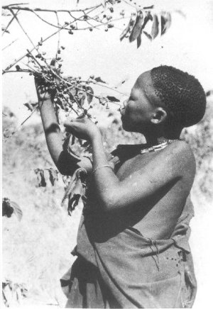
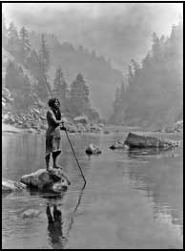
Kadınlar ise meyve, sebze, bal, yumurta toplama ve karides, midye, balık gibi avlanması nispeten daha kolay olan deniz canlılarını ve küçük memelileri avlarlardı

Slide 3
Aborjinler doğadan elde ettikleri hemen hemen tüm besin maddelerini tüketebilmekteydiler.

Slide 4
Günümüzde “Bush Tucker” olarak adlandırılan bu besinler kanguru, koala, emu, kertenkele, timsah, kaplumbağa, yılan, çeşitli kuşlar, tırtıl, bal, yumurta gibi hayvansal gıdalar, yenebilir tüm sebze ve meyveler, mantarlar, bitki kök ve yaprakları, tohumlar gibi bitkisel gıdalardı. Kıyı kesimlerde yaşayan aborjinler için ise balık, deniz kaplumbağası, karides, midye, yengeç gibi deniz ürünleriydi

Slide 5
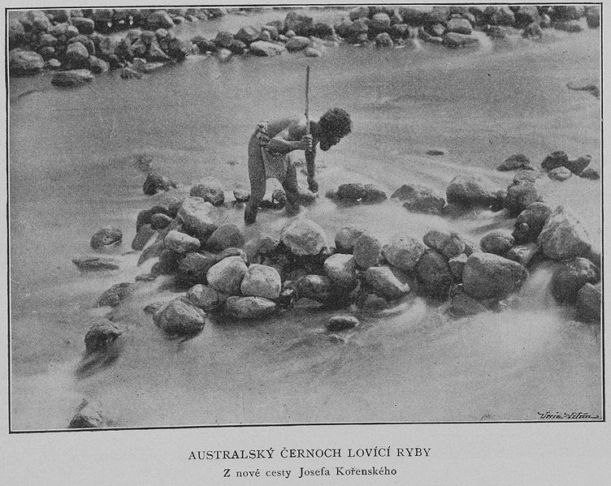
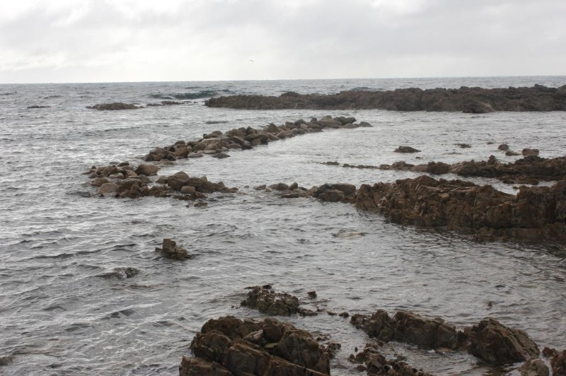
Balık avlamak için de oldukça özgün yöntemler kullanmaktaydılar, örneğin gelgitlerin olduğu dönemlerde deniz kıyısına kanallar ve setler oluşturarak sular çekildiğinde burada kalan balıkları kolaylıkla avlayabilmekteydiler.

Slide 6
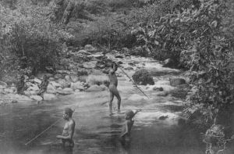
Ayrıca dere kenarlarındaki su birikintilerine ağaç köklerinden elde ettikleri bazı hafif zehirli maddeleri karıştırarak buradaki balıkların bayılmasını sağladıkları ve bu balıkları kolaylıkla avladıkları bilinmektedir.

Slide 7
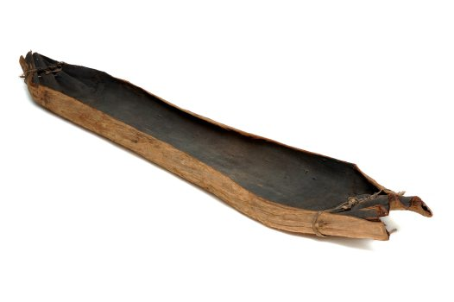
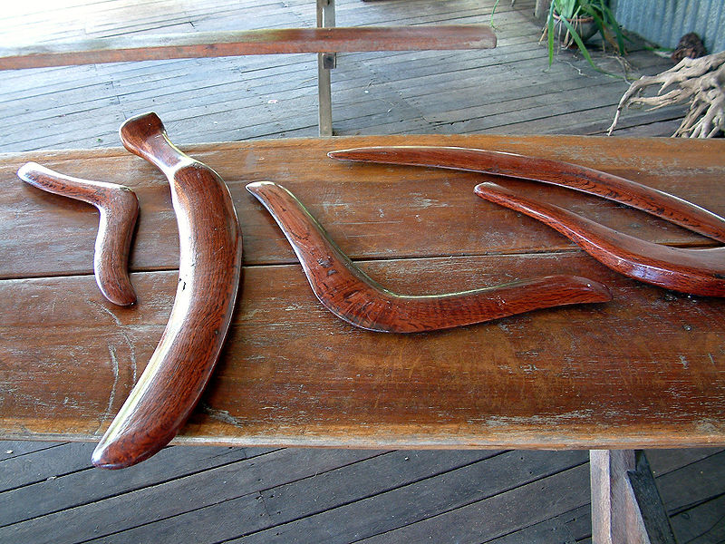
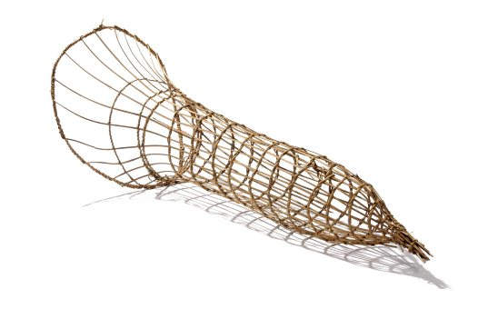
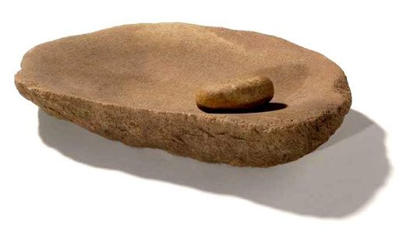
Aborjinlerin avlanma ve beslenme amacıyla kullandıkları bazı aletler

Slide 8
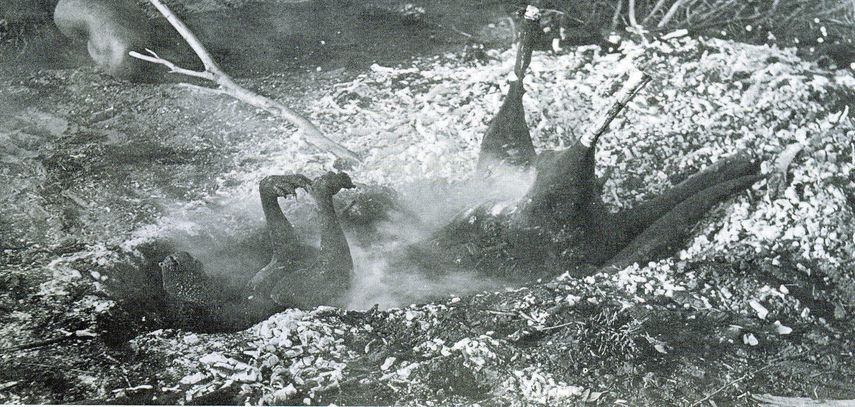
Aborjinler yiyeceklerini hem çiğ olarak hem de pişirerek tüketirlerdi
Aborjinler ateşi hem yiyeceklerini pişirmek hem de avlanma amacıyla kullanmışlardır. Çıkardıkları küçük çaplı kontrollü yangınlarla bölgedeki hayvanları kolaylıkla avlayabilmekteydiler.

Slide 9
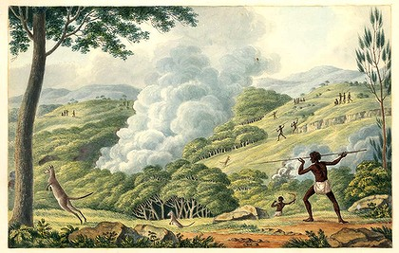
Ayrıca bu yangınların oluşturulduğu bölgelerde belirli tür yenebilen bitkilerin yetiştiğini keşfetmişlerdi.

Slide 10
“
Aborjinler yiyeceklerini genellikle üç şekilde pişirmekteydiler:
-Külde pişirme
-Kızgın taş üzerinde pişirme
-Kil ve yeşil yaprakları kullanarak buharda pişirme

Slide 11
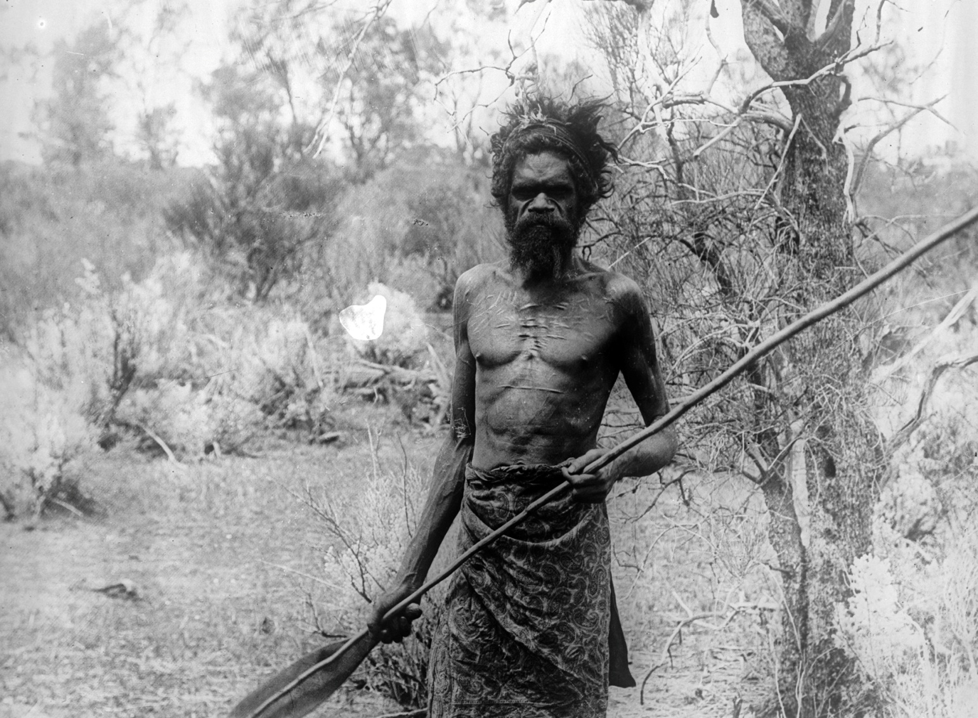
Aborjinlerin tükettikleri gıdalar genellikle düşük kalorili fakat besleyici özelliği yüksek, bol lifli, doymuş yağ oranı çok düşük, doymamış yağ oranı yüksek, sodyum miktarı düşük, potasyum, magnezyum ve kalsiyum açısından zengin bir içeriğe sahipti.

Slide 12
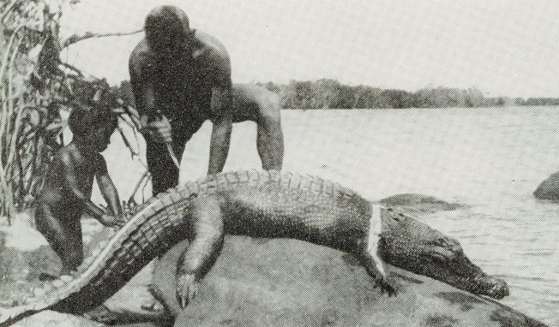
Bu beslenme tarzı kansızlık, obezite, şeker hastalığı, kalp ve damar bozuklukları gibi hastalıkların oluşmasını önlemekteydi.

Slide 13
Bulgular aborjinlerin tarım ve hayvancılıktan haberdar olduğunu fakat avcı-toplayıcı beslenme şeklinden vazgeçmediklerini göstermektedir.
Bildiğimiz anlamda tarım yapmamakla birlikte patates gibi kimi ürünleri bir sonraki sezonda yetişmesi için toprağa gömdükleri bilinmektedir.
Aborjinlerin avcı-toplayıcı beslenme tarzları sosyal ve kültürel yaşamlarını önemli derecede etkilemiştir. Tarım ve hayvan yetiştiriciliğinin gelişmemesi aborjinlerin göçebe yaşam tarzını benimsemeleri ve dolayısıyla özel mülkiyet kavramına sahip olmamaları sonucunu doğurmuştur.

Slide 14
Aborjinlerin Avrupalılarla karşılaşmadan önce, kıta dışındaki dünya ile olan ilişkileri son derece sınırlı bir seviyede kalmıştır. Hem kültürel ve sosyal hem de ticari ilişkileri yok denecek kadar azdır. Kıtaya ilkel teknelerle kuzeydeki adalardan gelen insanlarla tütün ve iplik karşılığında yiyecek takas ettikleri bilinmektedir.

Slide 15
Avrupalılarla İlk Temaslar ve Kolonileşme Sonrasi Dönem

Slide 16
“Terra Australis Incognita” Güneyin Bilinmeyen Ülkesi
Avustralya (Australia) ismi latince güney-güneyli anlamına gelen “australis” kelimesinden gelmektedir.
“Terra Australis Incognita” (Güneyin Bilinmeyen Ülkesi) ifadesi Roma uygarlığı zamanından beri kullanılmaktadır.

Slide 17
Avrupalılarla İlk Temaslar
16. yüzyılda Portekizli, İspanyol ve Hollandalı kaşifler kıtanın varlığından haberdardı. 1530-1536 yıllarına ait bir haritada Avustralya kıtası yer almaktadır. Bu tarihten1788 yılına kadarki dönemde kıtayla temas halinde olunmasına karşılık kıtanın tamamının keşfedilmesi ya da kıtanın kolonileştirilmesi ekonomik nedenlerle gerçekleşmemiştir
Jave-la-Grande 1530-1536 : “Dauphin Chart”olarak da bilinen Avustralya kıtasına ait en eski harita
Notes:
1776 yılında Amerika birleşik devletlerinin ingiltereye karşı bağımsızlık savaşını kazanması ingilizlerin avurstralya kıtasında kolonileşmelerinde etkili olmuştur. Sürgün cezasına çarptırılan mahkumların Amerika kıtasından başka bir yere gönderilmesi zorunluluğu ve Bağımsızlık Savaşında İngiltere adına savaşan 50000den fazla insanın yerleşebileceği bir yer bulma zorunluluğu ve İngiltere’nin ekonomik ve politik çıkarlarının gereği olarak Avustralya kıtasındaki ilk kalıcı yerleşim 1788 yılından itibaren başlamıştır. İngiltere’de ekonomik sistem içerisinde değerlendirilemeyen alt sınıflar da işgücü gereksinimini karşılamak üzere Avustralya’ya götürülmüştür.

Slide 18
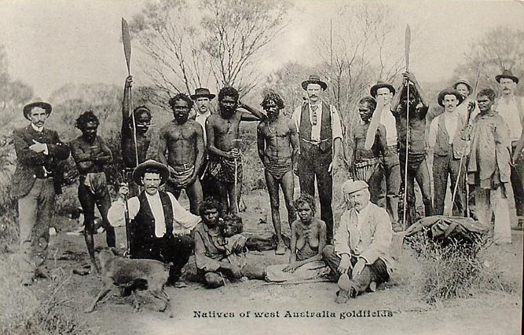
Avrupalıların kıtaya gelişiyle birlikte yarattıkları ilk büyük etki kıtaya beraberlerinde getirdikleri bulaşıcı hastalıklar olmuştur. aborjinler çiçek tüberküloz kızamık gibi hastalıklarla o güne kadar hiç karşılaşmadıklarından bağışıklık sistemleri bu hastalıklara karşı son derece savunmasızdı. Bu nedenle çok sayıda aborjin bu hastalıklar nedeniyle hayatını kaybetmiş, çoğu da salgınlardan kaçarak kıtanın genellikle çöl olan iç kısımlarına yerleşmek zorunda kalmışlardır.

Slide 19
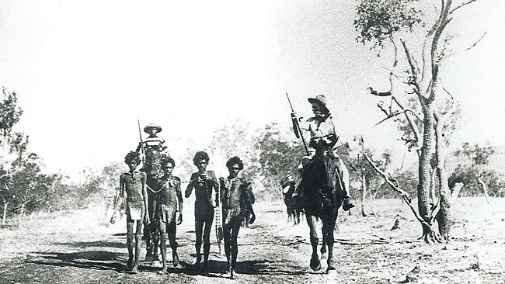
Avrupalıların kıtaya gelmesiyle meydana gelen ikinci büyük etki ise aborjinlerin yaşadıkları topraklara ve su kaynaklarına el koymaları olmuştur.

Slide 20
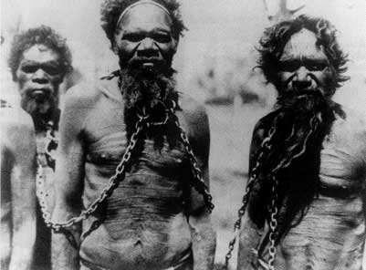
Avrupalılar aborjinlerin tarım ve hayvancılık yapmamalarını, özel mülkiyet kavramına sahip olmamalarını gerekçe göstererek bu toprakları “terra nullius” (kimseye ait olmayan, boş arazi) ilan ederek işgal etmişlerdir

